Slide 1
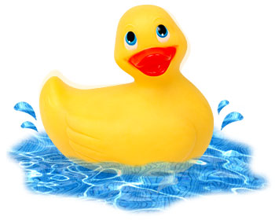
Mesures simples & principe d’Archimède
Laboratoires de physique de 1ère année
Université d’Ottawa
https://uottawa.brightspace.com/d2l/home

Slide 2
MESURES SIMPLES
Survol des éléments suivants:
Erreurs de calcul
Il y a un test sur les calculs d’erreurs à compléter sur le site des labos.
Vous pouvez compléter ce test autant de fois que vous le voulez jusqu’à la date limite. Seule votre plus haute note sera conservée.
Utilisation des instruments de mesure suivants:
Mètre
Pied à coulisse
Micromèter
Arrondissement et chiffres significatifs

Slide 3
CALCULS D’ERREUR
Propagation des incertitudes: addition and soustraction
Si le résultat $R$ est obtenu à partir d’une suite d’additions et de soustractions:
$$R=± Ax±By±… ,$$
où $A$ et $B$ sont des constantes, l’erreur sur le résultat $R$ est donnée par $$∆R=\sqrt{A^{2}{∆x}^{2}+B^{2}{∆y}^{2}+…}$$
Voir le tutoriel – Propagation des incertitudes pg. 1

Slide 4
CALCULS D’ERREUR
Propagation des incertitudes: multiplication et division
Si le résultat $R$ est obtenu à partir d’une série de produits: $R=x^{A}y^{B}⋯,$
où $A$ et $B$ sont des constantes, l’erreur sur le résultat $R$ est donnée par $$∆R=R\sqrt{A^{2}\frac{{∆x}^{2}}{x^{2}}+B^{2}\frac{{∆y}^{2}}{y^{2}}+…}$$
Voir le tutoriel – Propagation des incertitudes pg. 2

Slide 5
MESURES RÉPÉTÉES
Lorsqu’on a plusieurs mesures, on utilise les quantités suivantes pour interpréter nos données : la moyenne, l’écart-type et l’erreur standard.
- La moyenne est une estimation de la vraie valeur de la mesure.
- L’écart-type représente la dispersion des données. Une mesure supplémentaire sera ~70% du temps à moins d’un écart-type de la moyenne.
- L’erreur standard est une estimation de l’incertitude sur la moyenne. Si l’expérience est répétée, la moyenne sera ~70% du temps à moins d’une erreur standard de la moyenne originale.
Voir le tutoriel – Mesures répétées

Slide 6
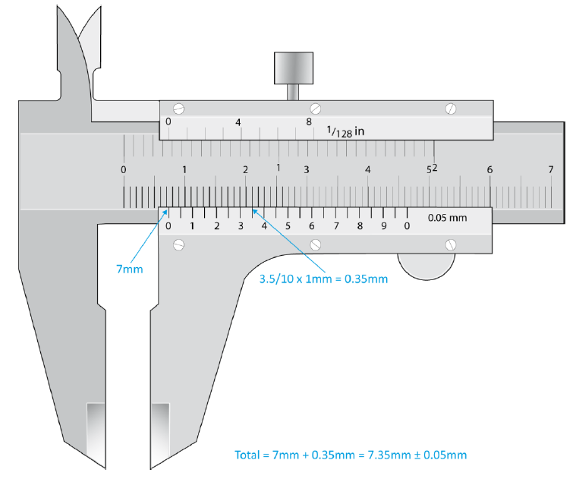
INSTRUMENTS DE MESURE
Voir le tutoriel – Techniques de mesure
Pied à coulisse: pour les longueurs de 1 cm à 10 cm

Slide 7
INSTRUMENTS DE MESURE 3
Incertitudes absolues :
Mètre: ± 0.5 mm (par lecture)
Pied à coulisse: ± 0.05 mm
Balance: ± 0.1 g
Chronomètre: ± 0.2 – 0.5 sec

Slide 8
ARRONDISSEMENT ET CHIFFRES SIGNIFICATIFS
➢ L’incertitude d’une mesure devrait avoir UN seul chiffre significatif.
Exemple 1: Supposez une incertitude relative de $0.5\%$ sur l’accélération gravitationnelle: $g = 978.325$cm/s² $± 0.5\%$. Étape 1: Calcul de la mesure multipliée par $0.5\%$: ⇨ $(978.325 ± 4.891625)$cm/s². Étape 2: Ajustement de l’incertitude à UN chiffre significatif: ⇨ $(978.325 ± 5)$cm/s². Étape 3: Ajustement de la mesure pour qu’elle ait le même degré de précision que l’incertitude: ⇨ $(978 ± 5)$cm/s². La mesure ne peut jamais être plus précise que l’incertitude.
Voir le tutoriel – Erreurs expérimentales pg. 6

Slide 9
LAB 1: OBJECTIFS
Partie 1: Mesure de longueur
Mesurer les dimensions d’objets afin d’en calculer le volume et la densité
Déterminer, à partir d’une table, de quel métal un objet est composé
Utiliser les incertitudes et faire des calculs d’erreur
Partie 2: Mesure de temps
Calculer la période d’oscillation d’un pendule
Calculer des quantités statistiques comme la moyenne, l’écart-type et l’erreur standard
Partie 3: Objet en chute libre
Déterminer la valeur de la densité d’un liquide en utilisant un capteur de force pour mesurer la force de poussée subite par un objet graduellement immergé dans l’eau.
Préparer un graphique de la force de poussée vs. le volume de liquide déplacé et utiliser un outil de régression linéaire afin de déterminer la densité de l’eau.

Slide 10
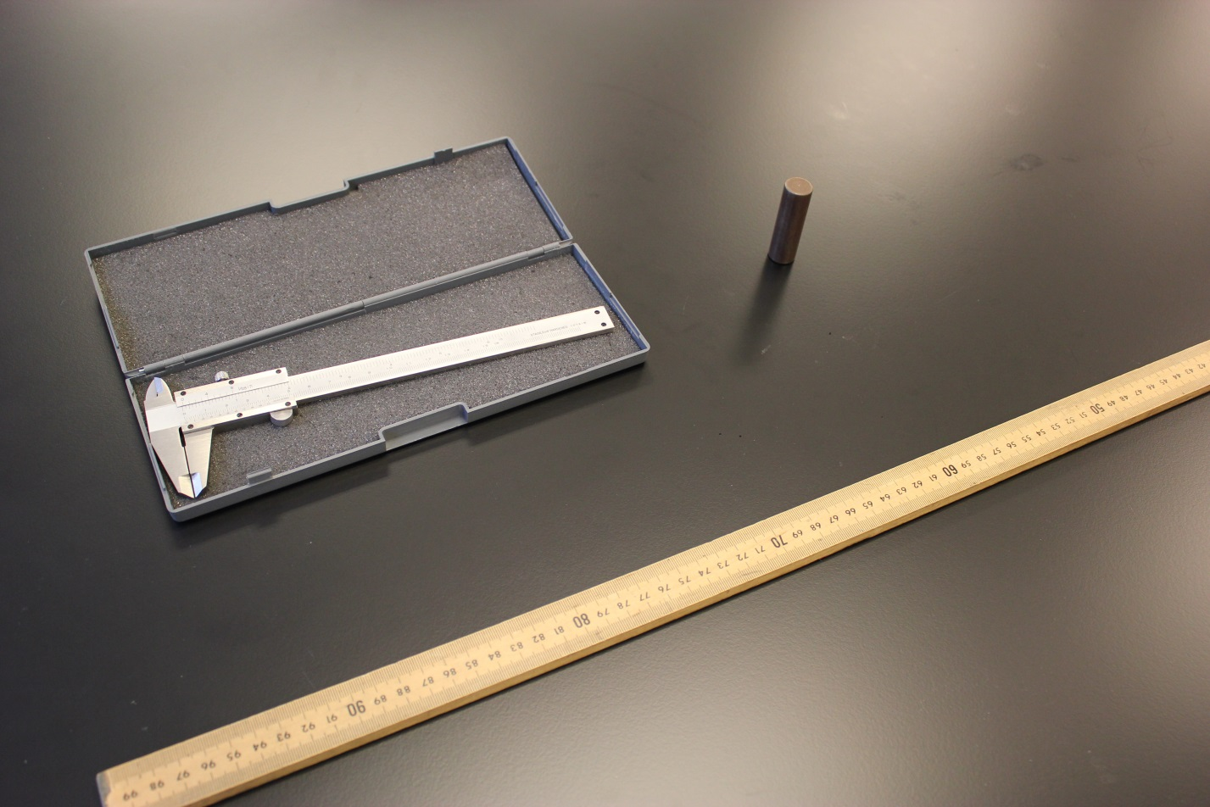
Partie 1 - Mesure de longueur
Les instruments et le cylindre:
Cylindre
Pied à coulisse
Mètre

Slide 11
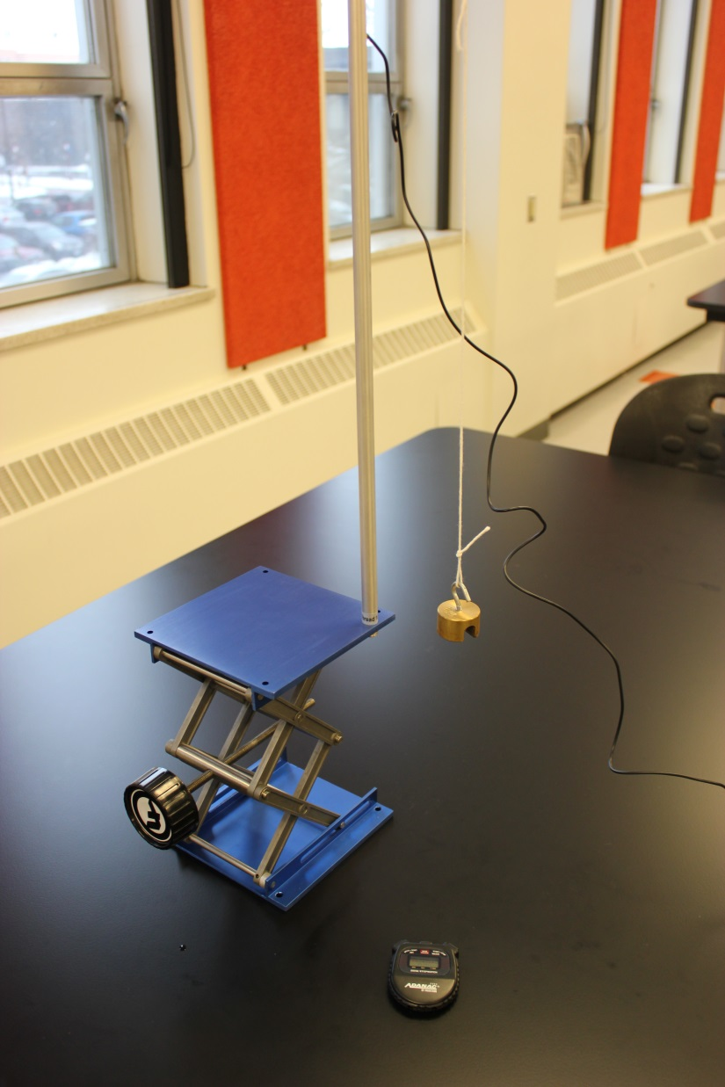
Partie 2 – Mesure de temps
Le pendule:
100 g
Chronomètre

Slide 12
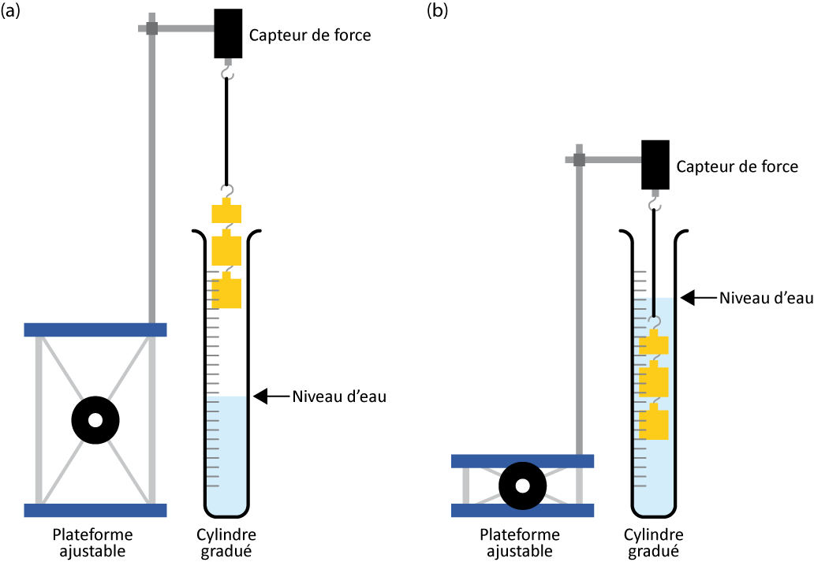
PRINCIPE D’ARCHIMÈDE
La force de poussée, $Fp$, exercée sur un objet partiellement ou complétement immergé dans un fluide est égale au poids du fluide déplacé: $Fp=ρVg$
Vous utiliserez un capteur de force pour mesurer $Fp$ exercée sur un objet suspendu dans l’eau.
Vous ferez un graphique de $Fp$ vs. $V$ et utiliserez une régression linéaire afin de déterminer $ρ$.

Slide 13
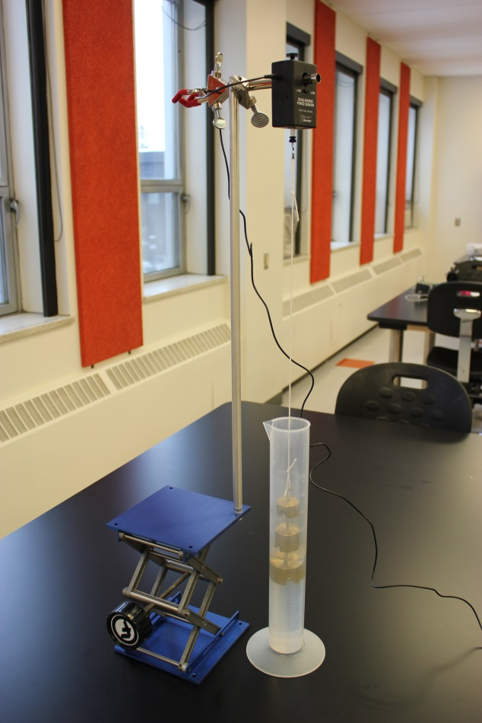
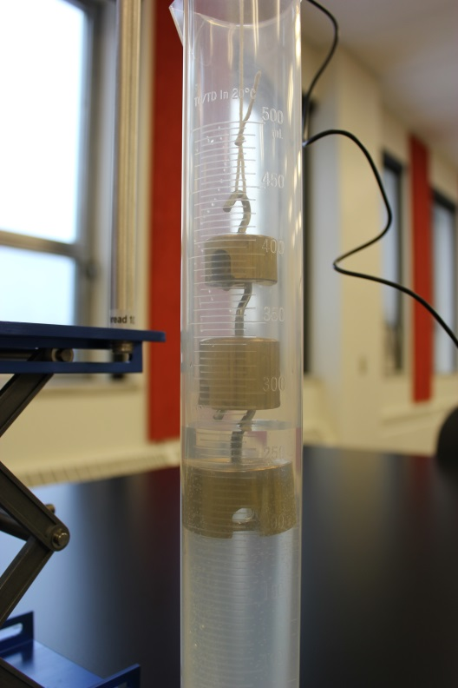
Partie 3 – Principe d’Archimède
Le montage:
Vue rapprochée:
Capteur de force
Cylindre gradué et masses immergées
Palteforme ajustable

Slide 14
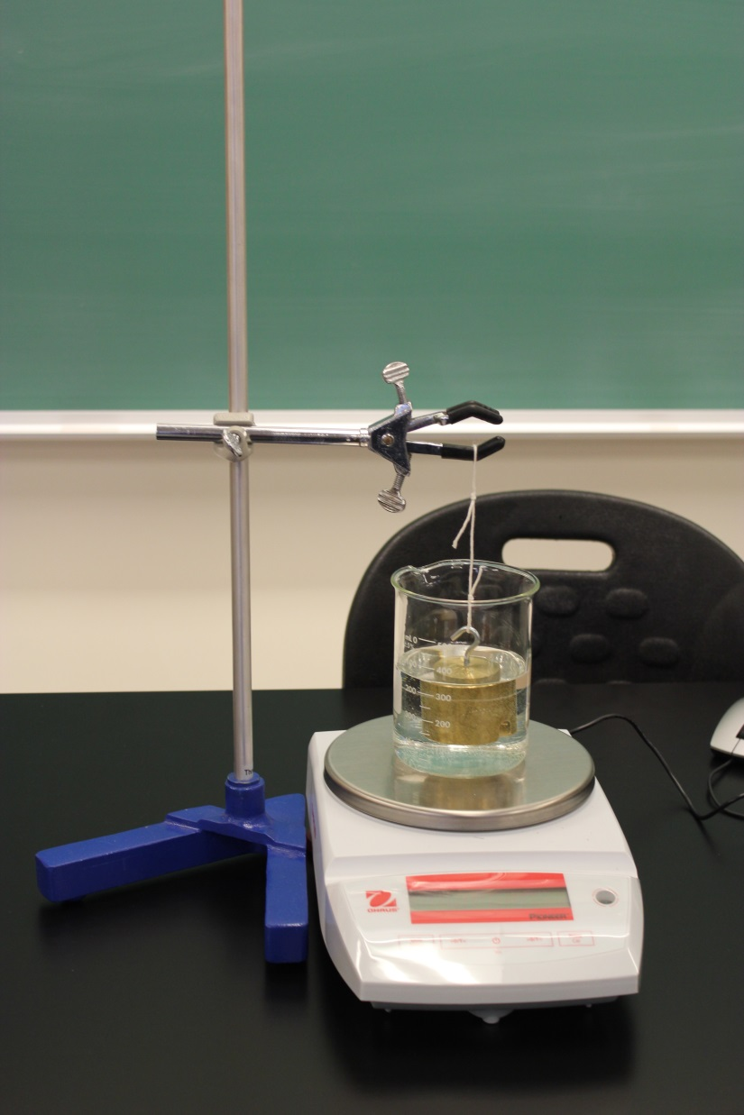
Principe d’Archimède (suite)
Une masse de 500 g sera suspendue dans l’eau au-dessus d’une balance électronique.
Votre démonstrateur préparera cette partie. La balance sera mise à zéro avec le bécher rempli d’eau seulement. Ensuite, la masse sera immergée dans l’eau et vous noterez la valeur indiquée par la balance.

Slide 15
NETTOYAGE
Éteignez votre ordinateur. Récupérez votre clé USB si vous en avez utilisé une.
Videz l’eau de votre cylindre gradué dans l’évier à l’avant de la classe. Laissez votre cylindre sécher prêt de l’évier. Utilisez du papier essuie-mains pour essuyer les masses (sinon elles rouilleront).
Votre démonstrateur va nettoyer le montage à l’avant de la classe avec la masse de 500 g.
Recyclez vos papiers brouillons et disposez de vos déchets. Laissez votre poste de travail aussi propre que possible.
Replacez votre moniteur, clavier et souris. SVP replacez votre chaise sous la table avant de quitter.

Slide 16
DATE DE REMISE
REMINDER: Exp. 0!
Complétez les 4 tests dans le fichier Exp. 0 avant la date limite!
Ce rapport est du dans 1 semaine.
Les boîtes de remise sonts situés dans le corridor central du 3ième étage de la complexe STEM (tour sud). Voir la section sur Brightspace « Casiers des rapports de lab » pour plus d'instructions sur la façon de le trouver.
Veuillez mettre votre rapport dans la bonne casier!
PRÉ-LAB
N’oubliez pas de faire votre test pré-lab pour l’Exp. 2! N’attendez pas à la dernière minute, il n’y aura pas d’extension ou de test de reprise pour les étudiants éprouvant des difficultés techniques à dernière minute!!

